Slide 1
- Algoritma Pemrograman– Pertemuan 7
Tim Bahan Ajar Dasar Pemrograman
Teknik Informatika - S1
Fakultas Ilmu Komputer

Slide 2
SEQUENTIAL SEARCH

Slide 3
Algoritma Sequential Search
Sequential search atau dikenal dengan linear search merupakan algoritma yang secara beruntun memeriksa setiap elemen dari list/array/table sampai menemukan sebuah elemen yang cocok dengan nilai target.

Slide 4
Dasar Algoritma (Sequential Search)
Jika diberikan list L dari n-elemen dengan nilai dan nillai target T, berikut adalah tahapan algoritmanya:
Jalankan perulangan dari element list i =0 sampai i = n-1
Jika , pencarian berhasil; return i
Selama i < n, lanjutkan langkah ke-2. Selain itu, pencarian tidak berhasil

Slide 5
Implementasi
int linearSearch(int arr[], int size, int searchKey){
for (int i = 0; i<size; i++){
if (searchKey == arr[i]){
return i;
}
}
return -1;
}
int L[10] = {12,3,2,4,5,6,11,10,20,12};
int hasil = linearSearch(L, 10, 5);
printf("Ditemukan di indek ke- %d", hasil);

Slide 6
Algoritma Sequential Search dengan Sentinel
Ide dasar: menambahkan elemen baru setelah elemen terakhir dari list/array/table.
Penambahan data pada elemen terakhir tersebut disebut dengan sentinel.
Jika pencarian data sudah mencapai sentinel, maka data yang dicari tidak ada. Sedangakan jika tidak mencapai sentinel, maka data ada.

Slide 7
Implementasi
int linearSearchWithSentinel(int arr[], int size, int searchKey){
int i = 0;
arr[size] = searchKey; //sentinel
while (arr[i] != searchKey)
i++;
if (i < size - 1)
return i;
else
return -1;
}
int L[10] = {12,3,2,4,5,6,11,10,20,12};
int hasil = linearSearchWithSentinel(L, 10, 11);
printf("Ditemukan di indek ke- %d", hasil);

Slide 8
BINARY SEARCH

Slide 9
Algoritma Binary Search
Metode pencarian yang cepat dan efisien (terutama untuk data yang besar).
Ide dasar:
Membagi-bagi ruang pencarian secara berulang-ulang sampai data ditemukan atau sampai ruang pencarian tidak bisa di bagi-bagi lagi.
Data yang ada pada list/array harus sudah terurut.

Slide 10
Algoritma (Binary Search)
Jika diberikan list L dari n-elemen dengan nilai yang sudah terurut dan nillai target T, serta variable left,Middle, dan right berikut adalah tahapan algoritmanya:
Left← 0
Right ← n-1
Selama (Left <= Right), kerjakan langkah4 sampai 6
Middle ← (Left+Right)/2
Jika(L[Middle] == T) maka ketemu
Jika (T < L[Middle]) maka Right=Middle-1, selain itu Left=Middle+1
Setelah iterasi sudah terpenuhi dan T masih tidak ketemu maka T tidak ketemu

Slide 11
Intinya
Sorting dahulu array/list-nya dari nilai terkecil sampai terbesar, posisikan l di awal array dan r di akhir array.
Cari element array yang berada di tengah dengan cara (l-r)/2 dan tandai dengan m
Bandingkan nilai elemen ke m dengan yang kita cari sebut saja T
Jika T lebih kecil dari nilai elemen ke m maka yang elemen-elemen array yang ada di sebelah kiri akan di pecah jadi dua.
Jika T lebih besar dari nilai elemen ke m maka yang elemen-elemen array disebelah kanan akan dipecah jadi dua.
Jika T dan M sama, maka ketemu

Slide 12
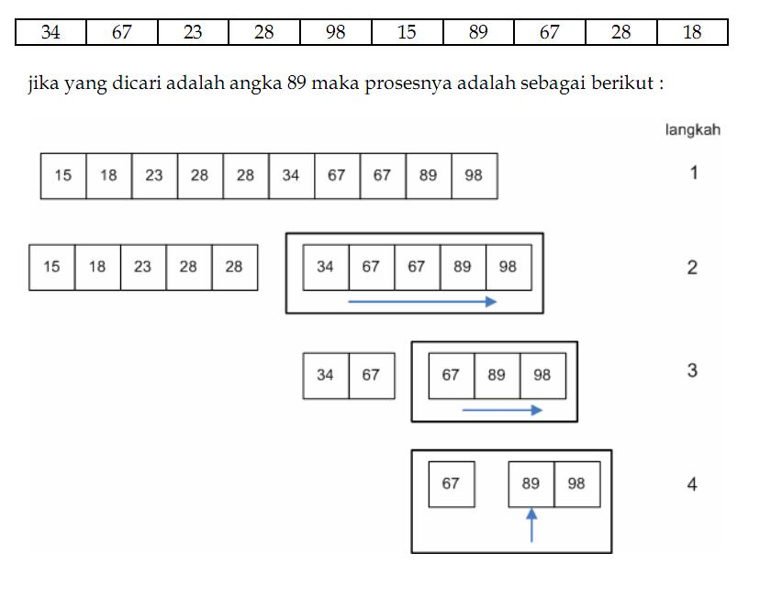

Slide 13
Implementasi
int binarySearch(int arr[], int size, int searchKey){
int left = 0;
int right = size - 1;
int middle = 0;
while (left<=right)
{
middle = (left + right) / 2;
if (arr[middle] == searchKey)
return middle;
else if (searchKey < arr[middle])
right = middle - 1;
else
left = middle + 1;
}
return -1;
}
int L[10] = {12,3,2,4,5,6,11,10,20,12};
Selectionsort(L, 10);
printf("\n");
int hasil = binarySearch(L, 10, 12);
printf("Ditemukan di indek ke- %d", hasil);

Slide 14
Detail Algoritma
T = 70
index | 0 | 1 | 2 | 3 | 4 | 5 | 6 | 7 | 8 | 9 | 10 | 11 | 12
Nilai | 3 | 14 | 27 | 31 | 39 | 42 | 55 | 70 | 74 | 80 | 85 | 93 | 98
iterasi-1 | l |  |  |  |  |  | m |  |  |  |  |  | r
l = left ; m = middle ; r = right
Nilai tengah dapat ditentukan dengan rumus
(l + r ) / 2

Slide 15
T = 70
index | 0 | 1 | 2 | 3 | 4 | 5 | 6 | 7 | 8 | 9 | 10 | 11 | 12
Nilai | 3 | 14 | 27 | 31 | 39 | 42 | 55 | 70 | 74 | 80 | 85 | 93 | 98
iterasi-1 | l |  |  |  |  |  | m |  |  |  |  |  | r
iterasi-2 |  |  |  |  |  |  |  | l |  | m |  |  | r
l = left ; m = middle ; r = right
Karena T > A[m] maka pencarian dilakukan
setelah indeks nilai tengah dengan ketentuan l = m + 1

Slide 16
T = 70
index | 0 | 1 | 2 | 3 | 4 | 5 | 6 | 7 | 8 | 9 | 10 | 11 | 12
Nilai | 3 | 14 | 27 | 31 | 39 | 42 | 55 | 70 | 74 | 80 | 85 | 93 | 98
iterasi-1 | l |  |  |  |  |  | m |  |  |  |  |  | r
iterasi-2 |  |  |  |  |  |  |  | l |  | m |  |  | r
iterasi-3 |  |  |  |  |  |  |  | l,m | r
l = left ; m = middle ; r = right
Karena T < A[m] maka pencarian dilakukan
sebelum indeks nilai tengah dengan ketentuan r = m - 1

Slide 17
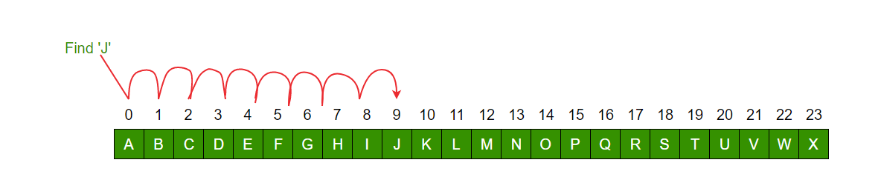
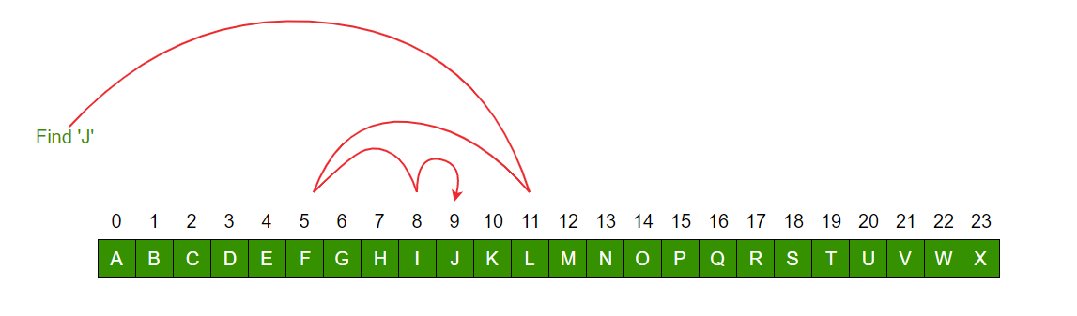
Sequential Search
Kompleksitas algoritma dengan kasus terburuk adalah O(n) atau linier
Waktu yang dibutuhkan untuk mencari elemen yang dicari terus bertambah seiring banyaknya elemen yang ada
Binary Search
Kompleksitas algoritma dengan kasus terburuk adalah O(log n)
Elemen tengah akan dilihat untuk dicek apakah nilai yang di cari lebih rendah atau tinggi
Dengan demikian, pencarian dilakukan dengan membagi setengah dari ruang pencarian yang ada

